Slide 1
Порівняння соціальних
мереж
Зміст

Slide 2
Зміст
♦ Соціальна мережа
♦ Відомі соц.мережі
♦ Кількість користувачів
♦ Facebook
- власник та дата заснування
- опис сайту
- недоліки сайту
♦ MySpace
-власник та дата заснування
- опис сайту
- недоліки сайту
♦ Однокласники
- власник та дата заснування
- опис сайту
- недоліки сайту
♦ Вконтакті
- власник та дата заснування
- опис сайту
- недоліки сайту

Slide 3
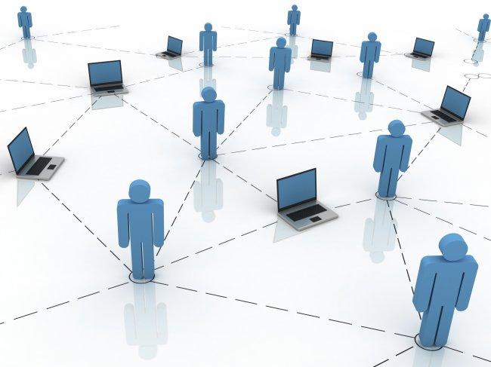
Соціальна мережа - інтерактивний багатокористувацький сайт, контент якого наповнюється його відвідувачами, з можливістю вказівки якої небудь інформацію про окрему людину, за якою аккаунт користувача зможуть знайти інші учасники мережі.
Зміст

Slide 4
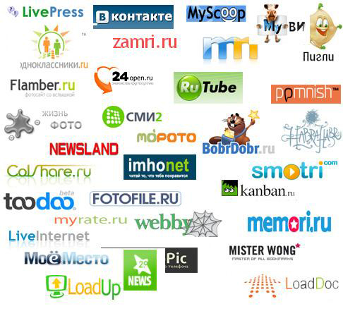
В різних регіонах світу популярність різних соціальних мереж варіюється. Так мережі MySpace, Facebook більш популярні і поширені в Північній Америці, в Росії найбільш популярні Вконтакті та Однокласники.
Зміст

Slide 5

За кількістю користувачів лідирують:
• Facebook – 845 000 000 активних користувачів
• MySpace – 255 000 000 активних користувачів
• Вконтакті – 137 000 000 активних користувачів
• Однокласники – 100 000 000 активних користувачів
Зміст

Slide 6

Facebook
Тип сайту: соціальна мережа
Реєстрація: вимагається
Мова (и): багатомовний
Відвідуваність: 1 млрд. 100 млн (зареєстрованих), 845 млн. (активних)
Власник: Facebook, Inc
Зміст

Slide 7

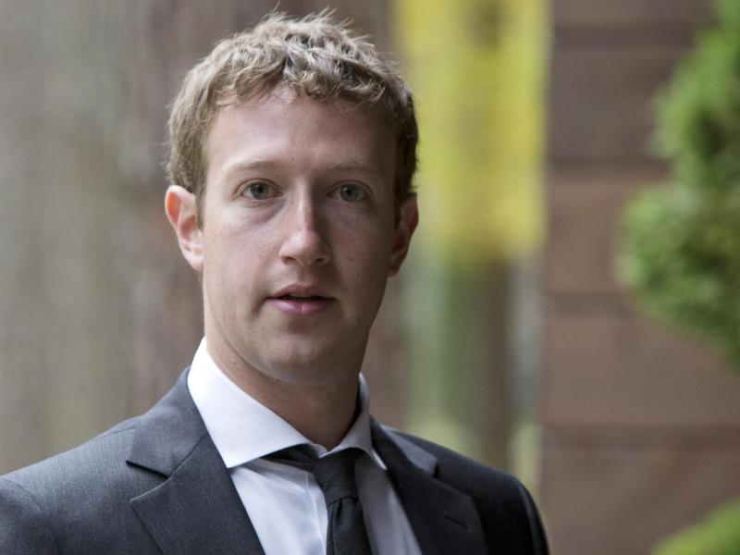
Facebook - веб-сайт популярної соціальної мережі. Дата заснування сайту -4 лютого 2004 року. Facebook зародився як сайт для спілкування студентів Гарвардського університету. Засновником сервісу є Марк Цукерберг. Завдяки своєму сайту Марк Цукерберг став наймолодшим "паперовим" мільярдером у свої 23 роки. Один з акціонерів Facebook компанія Microsoft.
Зміст

Slide 8
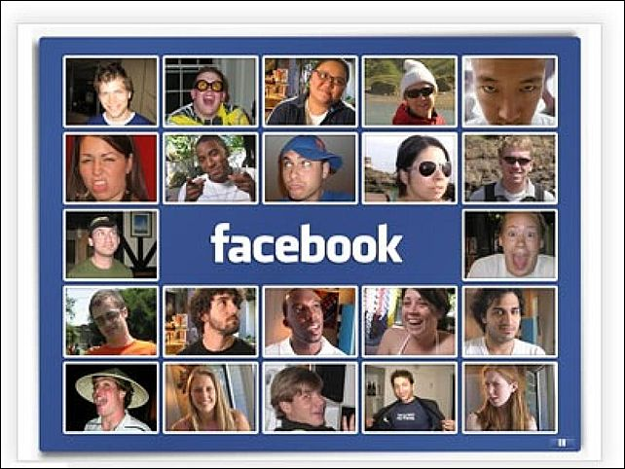
Опис сайту:
Facebook дозволяє створити профіль з фотографією і інформацією про себе, запрошувати друзів ,обмінюватися з ними повідомленнями, змінювати свій статус, залишати повідомлення на своїх і чужих "стінах", завантажувати фотографії і відеозаписи, створювати групи (співтовариства по інтересах).
Користувач може контролювати рівень доступу до інформації опублікованої в його профілі і визначати хто має доступ до тієї чи іншої частини сторінки.
Зміст

Slide 9

Недоліки сайту:
• Один з найважливіших параметрів пошуку, який відсутній в Facebook- це можливість знаходити тільки тих користувачів, які прямо зараз знаходиться на сайті та у яких є фотографія.
• При додаванні нових друзів система постійно запитує "Чи знаєте Ви особисто цієї людини?" і не дає додати незнайомої людини в друзі. Тобто Facebook взагалі не налаштований для розширення кола Вашого спілкування і для пошуку й додавання нових друзів за інтересами або Вашим ключових запитах. Зате він дуже активно пропонує вам додавати в друзі "Загальних друзів".
• У Facebook є можливість закачувати відео тривалістю тільки до 20 хв.
• У Facebook повністю відсутня можливість закачати своє аудіо! Наприклад, Ви записали цікавий трек або голосове інтерв'ю з цікавою людиною і хочете показати його своїм друзям в соц.мережі. То вам цього не вдасться.
Зміст

Slide 10

MySpace
Тип сторінки: соціальна мережа
Реєстрація: потрібно для взаємодії більшості служб
Мова (и): багатомовний
Відвідуваність: 255млн.(зареєстрованих), 85 млн. (активних)
Власник : Specific Media
Зміст

Slide 11

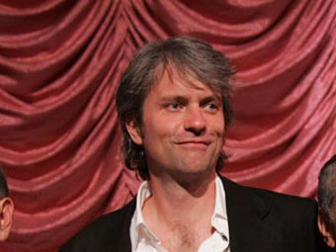
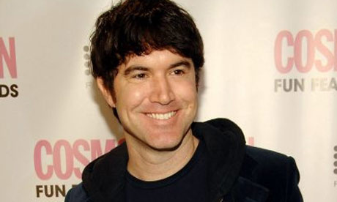
Заснована в 2003 році. Русифікована в 2008 році. Засновниками являються Томас Андерсон і Кріс Девульф. MySpace - можна сказати, родоначальник соціальних мереж в сучасному їх розумінні. Незважаючи на те, що MySpace - одна з найпопулярніших соціальних мереж в світі, серед російськомовної частини Інтернет-користувачів вона не прижилася. Точніше, власник цієї мережі прийняв рішення не розвивати її в Росії.
Зміст

Slide 12

Опис сайту:
Спочатку розроблялася як мережа для музичних груп. У наш час важко уявити сторінку, якої не було б на MySpace. Завдяки MySpace ви можете легко знайти групу, яка вам подобається, і буквально за кілька секунд скласти про неї своє враження.
У сервісі доступний перегляд фотографій, прослуховування і скачування музики.Також можна пов'язувати аккаунти з Facebook, Youtube та стрічкою Twitter.
Зміст

Slide 13


Недоліки сайту:
• Дуже часто зависає
•Другим недоліком донедавна була відсутність кирилиці
• Жахливий дизайн
• Ну і самий головний недолік-це величезна кількість реклами і спаму
Зміст

Slide 14

Однокласники
Тип сторінки: соціальна мережа
Реєстрація: безкоштовна ( з 31 серпня 2010)
Мова (и) : Російська, Українська
Відвідуваність : 100 млн. (зареєстрованих), 30 млн. (активних)
Власник: Mail.ru Group
Зміст

Slide 15
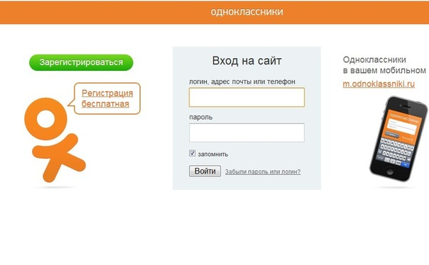
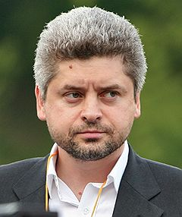
Російськомовна і Україномовна соціальна мережа, призначена для пошуку однокласників, однокурсників, колишніх випускників та спілкування з ними. Проект запущено 4 березня 2006 року, його автором являеться російський Веб-розробник Альберт Попков.
Зміст

Slide 16

Опис сайту:
Однокласники дозволяють створити профіль з фотографією і інформацією про себе, запрошувати друзів ,обмінюватися з ними повідомленнями, змінювати свій статус , завантажувати фотографії і відеозаписи, створювати групи .Мережа ввела єдину авторизацію, за допомогою якої її користувачі зможуть використовували свій логін і пароль для авторизації на сторонніх сайтах. Також на сайті можна оцінювати фотографії з допомогою оцінок. Однокласники дозволяють розділяти друзів на групи.
Зміст

Slide 17

Недоліки сайту:
• Немає можливості пересилати переписку з вказанням на посилання сторінки іншого користувача
• Безліч платних ресурсів, таких як смайлики, оцінка 5 + для фотографій інших користувачів та інше
• Приватність, в розділі гості можна переглянути всіх, хто заходив на сторінку з вказанням точного часу і дати
• Обмежена кількість друзів
• І саме критиковане - на повільній швидкості сайт дуже довго грузиться, висне
Зміст

Slide 18

Вконтакті
Тип сторінки: соціальна мережа
Реєстрація: вільна
Мова (и): багатомовний
Відвідуваність: 137 млн. (зареєстрованих), 42 млн. (активних)
Власник: ООО “Вконтакті”
Зміст

Slide 19

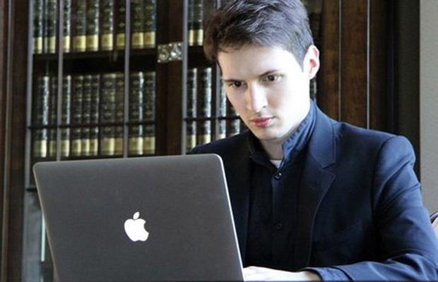
Найбільша в Рунеті соціальна мережа, третій за популярністю сайт на території України та Білорусії. Ресурс спочатку позиціонував себе як соціальна мережа для студентів та випускників російських вузів, пізніше став називати себе "сучасним, швидким і естетичним способом спілкування в мережі". За даними на січень 2012 року щоденна аудиторія соціальної мережі перевищує 40 млн. користувачів.
1 жовтня 2006 року було зареєстроване доменне ім`я vkontakte.ru товариством з обмеженою відповідальністю «В Контакте». Цю дату прийнято вважати датою заснування сайту. Автором сайту являється Павло Дуров.
Зміст

Slide 20
Опис сайту:
Користувачам Вконтакті доступний характерний для багатьох соціальних мереж набір можливостей: створювати профіль з інформацією про себе , створювати і розповсюджувати контент , гнучко управляти настройками доступу , взаємодіяти з іншими користувачами приватно (через приватні повідомлення ) і публічно ( залишаючи записи на "стіні " ) . Окрім можливості писати нові повідомлення користувач може залишати коментарі під уже опублікування контентом. До повідомлень можна прикріплювати фотографії , аудіо - треки , відеозаписи , графіті та опитування . Також можна самостійно закачати на сайт аудіо - запис або відеозапис .
Зміст

Slide 21

Недоліки сайту:
• Поміняти ім'я на сайті, потрібно вказати на що ви хочете змінити і причину
• Багато нелегального контенту, музики, відео (хоча для звичайних користувачів це якраз плюс)
•Середній вік відвідувачів сайту 10-30 років, більш дорослі воліють Однокласники
Зміст

Slide 22
З моєї точки зору кожна соціальна мережа має свої плюси і мінуси. Я думаю що кожна людина сама вибирає мережу яка йому більше подобатися.
Наприклад для мене це соц. мережа Вконтакте. Я вважаю что Вконтакте дуже легкий у використанні та мені подобається його дизайн.
Але якщо враховувати дані Рунету та мою думку місця розташувались так :
1 місце – Вконтакті
2 місце – Facebook
3 місце – Однокласники
4 місце - MySpace

